Slide 1


«Ні! Я жива, я буду жити вічно»
До 147-ї річниці
від дня народження Лесі Українки
Чемеринецька ЗОШ І-ІІ ступенів
учитель української мови та літератури
Данилів Віра Степанівна

Slide 2


Є люди, як свічки, — згорають і відходять в небуття.
Є люди, як зірки, — горять і світять все життя.
О ні, то не зірки холодні, мертві.
Вони сонця, засвічені у небі,
Вони горять, обігрівають всіх,
І не згасають, і не згаснуть...

Slide 3
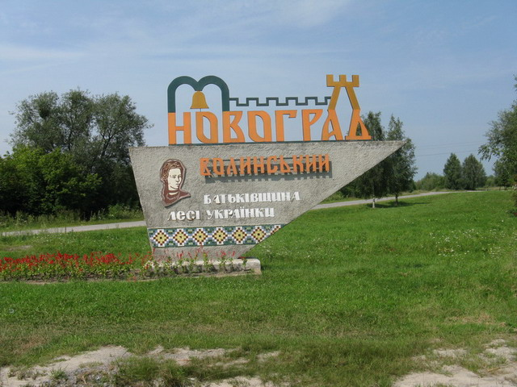
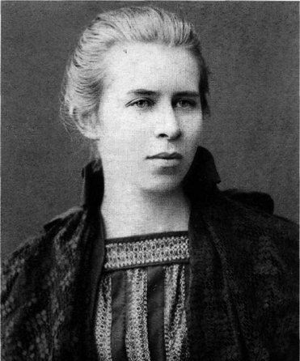

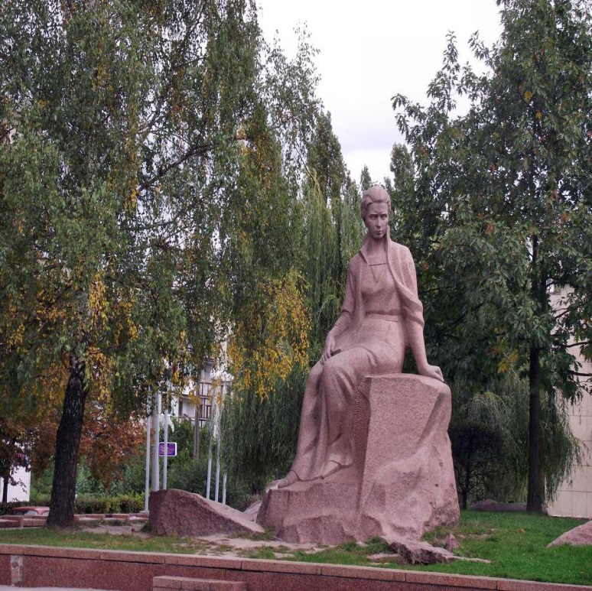
м.Новоград-Волинський.
Тут народилась Леся Українка
Леся Українка
(Лариса Петрівна Косач)
1871- 1813

Slide 4

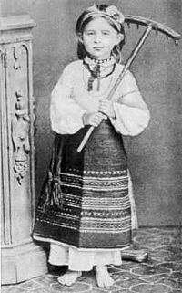
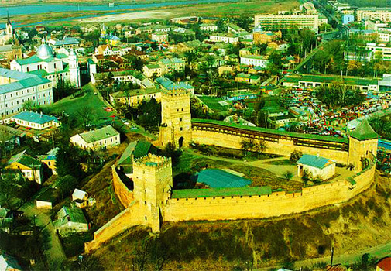
Леся Українка у волинському народному вбранні.
1878–1879 роки
Луцьк
Вид на замок

Slide 5

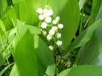
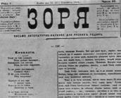

Титульний аркуш першого видання збірки «На крилах пісень», 1893 рік м.Львів
Сторінка журналу «Зоря»
з надрукованою поезією «Конвалія»
Лесі Українки 1884рік м.Львів

Slide 6
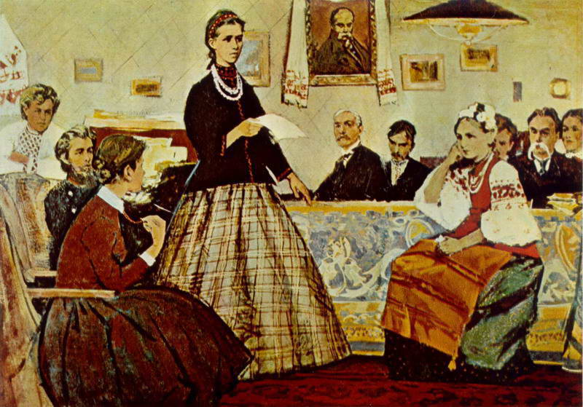
В. Зарецький. Леся Українка в гуртку «Плеяда». Олія. 1961 р.
На картині легко пізнати Миколу Лисенка (в центрі під портретом Шевченка) та Михайла Старицького (другий від правого боку). Перший від лівого боку – можливо, Володимир Самійленко.

Slide 7


У збірку «Книга пісень» Г.Гейне, виданою українською мовою у Львові, увійшли
92 переклади
Лесі Українки
Всесвітні твори. Книга пісень Генріха Гейне. Переклад Лесі Українки і Максима Стависького. Львів, 1892

Slide 8

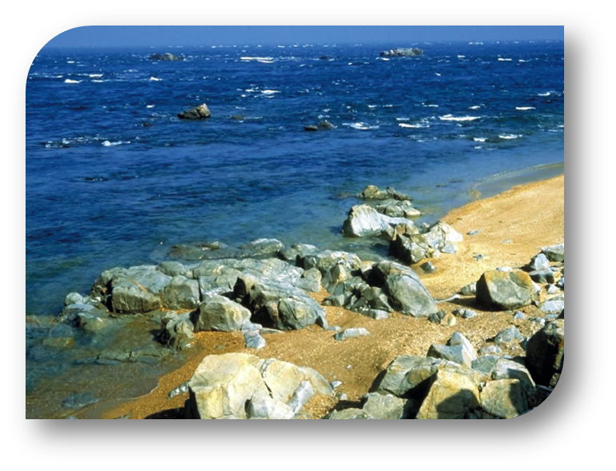
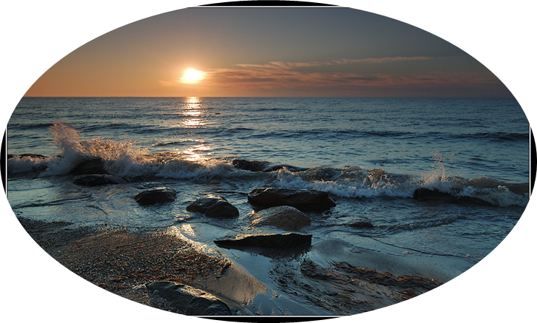
Перша поїздка
15-річної Лесі
до Чорного моря викликала
безліч вражень, які вилились в ліричному циклі «Подорож
до моря»

Slide 9
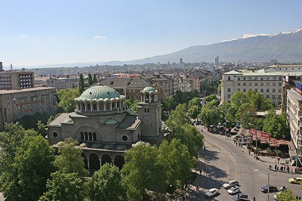
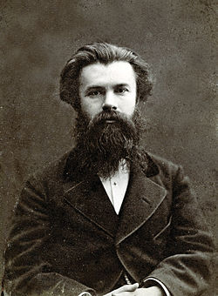
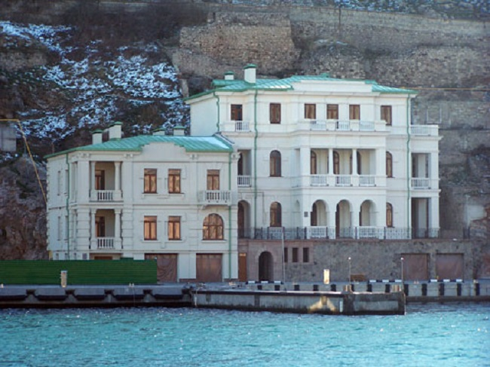
Болгарія. Софія. Вид на місто.
Михайло Драгоманов
1841- 1895
Крим. Балаклава. Будинок, в якому жила Леся Українка

Slide 10
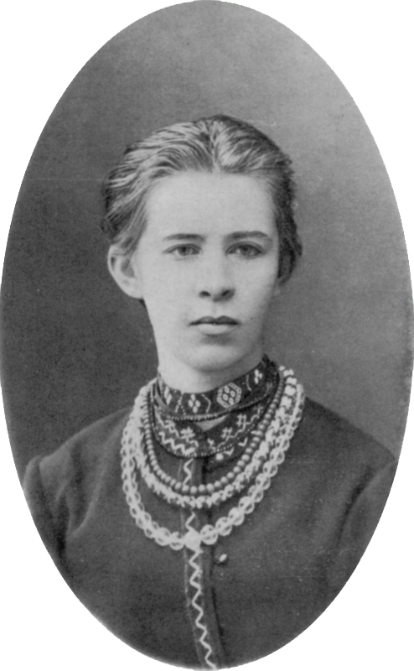

Від часу Шевченкового «Поховайте та вставайте, кайдани порвіте» Україна не чула такого сильного, гарячого та поетичного слова, як із уст сеї слабосилої хворої дівчини.
Іван Франко

Slide 11

Особливе місце у творчій біографії Лесі Українки займає фольклор. Вона збирала і записувала обряди, пісні, думи, щоб врятувати від забуття. З цих зацікавлень у спадщині письменниці зберігається рукописний зошит колодя-женських пісень, друкована збірка «Ди-тячі ігри, пісні й казки» (1903), упо-рядкований збірник «Народні пісні до танцю» (54 тексти). 30 записів веснянок і пісень у виконанні Лесі Українки зробив Микола Лисенко, 225 пісень увійшло до збірки «Народні мелодії з голосу Лесі Українки», яку упорядкував і видав 1917 року її чоловік Климент Квітка.

Slide 12
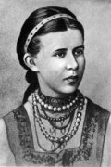
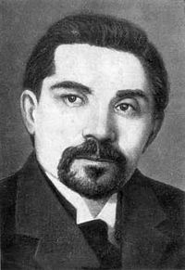

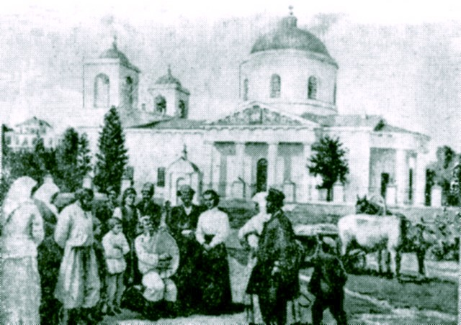
Климент Квітка
1880-1953
Леся Українка
Гадяч. Леся Українка та Климент Квітка біля
Свято-Успенського собору

Slide 13







Slide 14
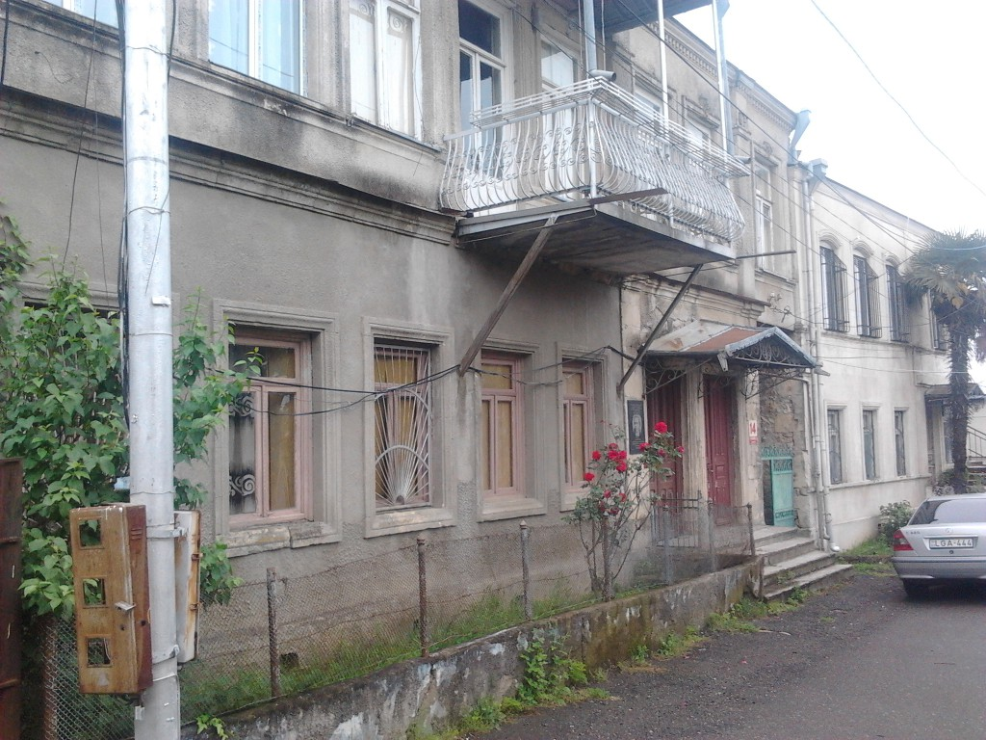
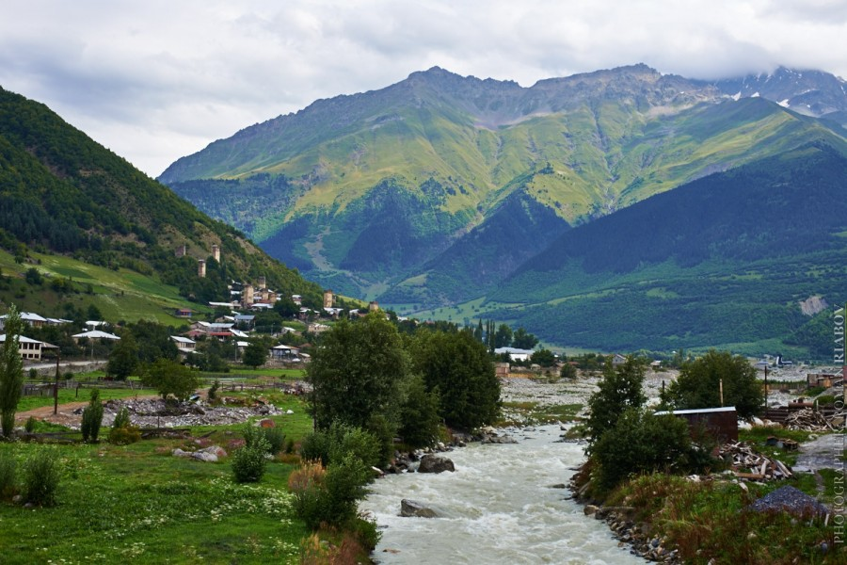
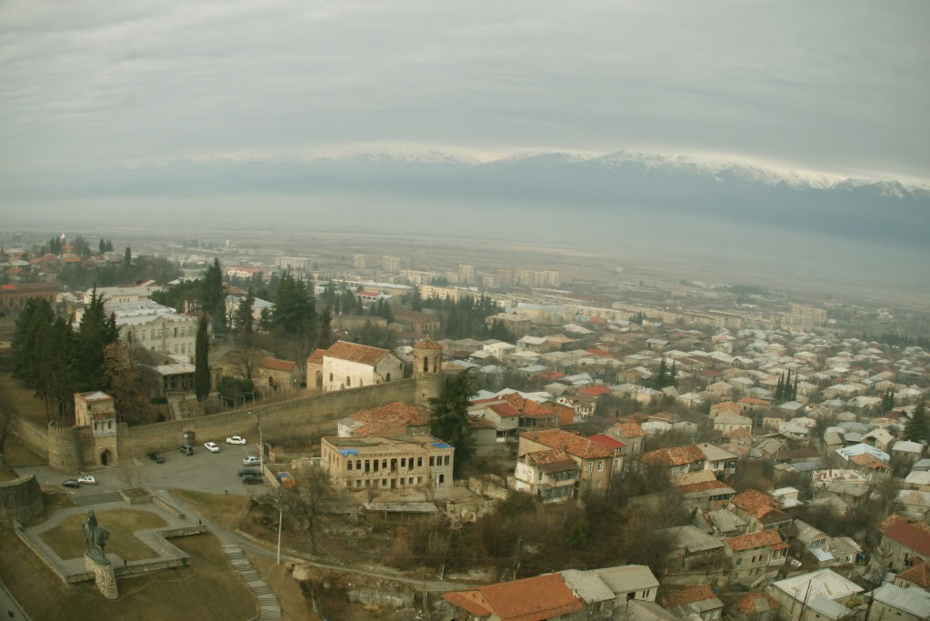
Містечко Хоні
Кутаїсі. Будинок, в якому жила Леся Українка
Телаві. Вид міста

Slide 15

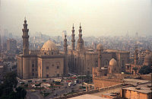
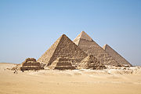
Каїр — погляд з цитаделі
Піраміди Єгипту
«Найгірше мені те, що я тепер і писати не завжди можу, бо часто від виснаження голова не служить, і то так, як ще зроду у мене не бувало, хіба після операції».
З листа Лесі Українки до Бориса Грінченка

Slide 16
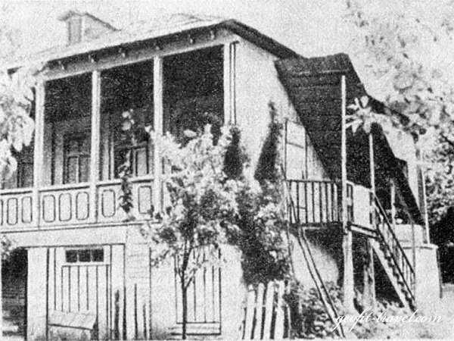
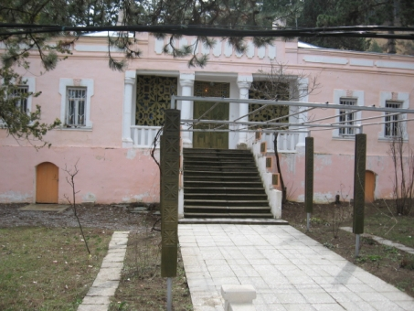
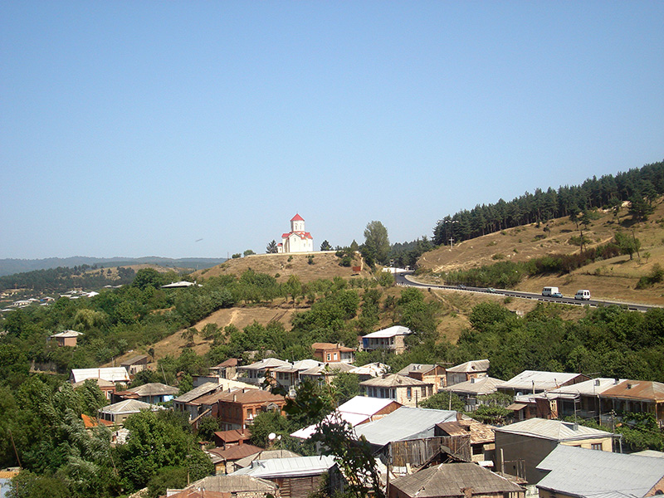
Будинок, в якому вже більше 60 років діє музей Лесі Українки в грузинському місті Сурамі
Сурамі. Вид міста

Slide 17
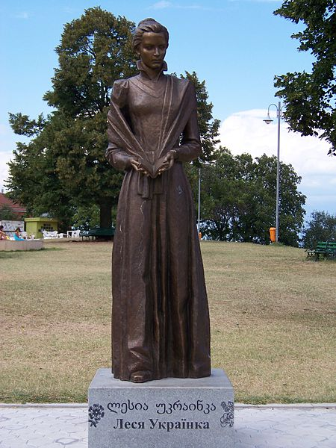
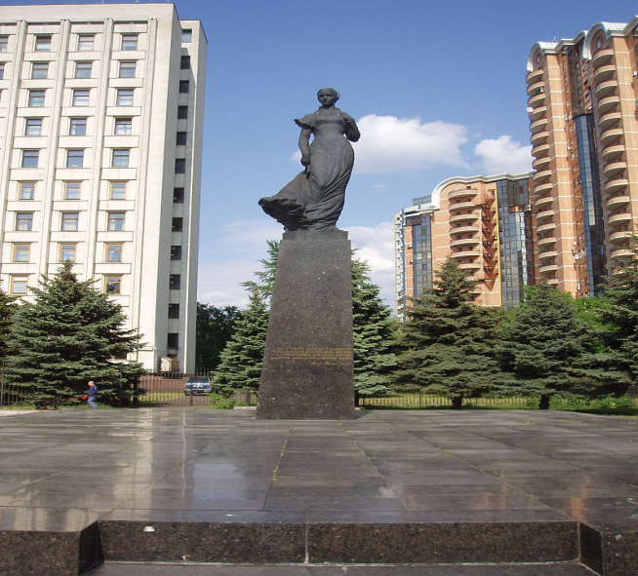
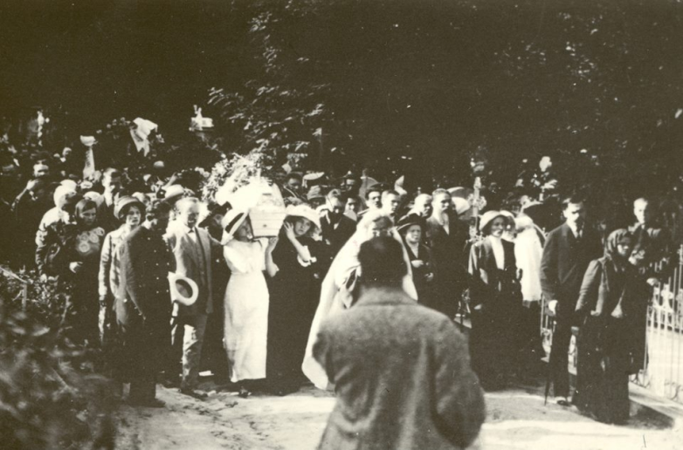
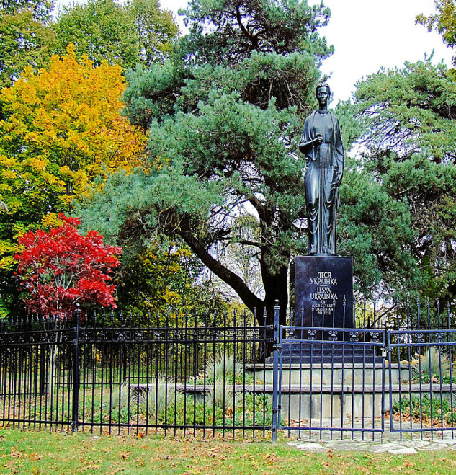
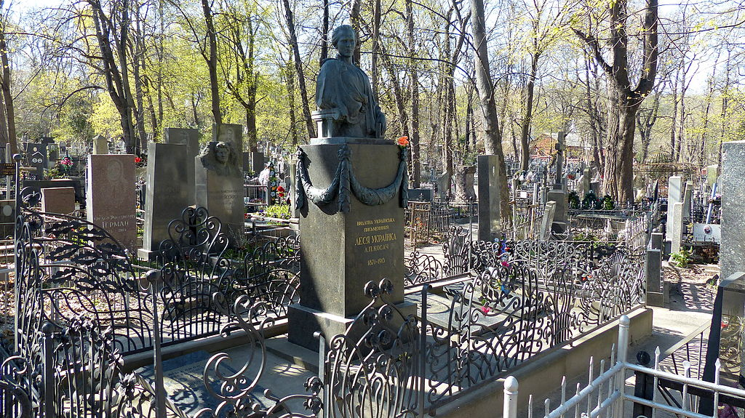
« Ні! Я жива, я буду жити вічно»
Жалобна процесія з тілом Лесі Українки на Байковому кладовищі,
7 серпня 1913 р.
Пам'ятник Лесі Українці в Києві
Пам'ятник
Лесі Українці
В Телаві
Пам'ятник
Лесі Українці
у Торонто
Могила Лесі Українки

Slide 18

Дякую за увагу!

